Slide 1
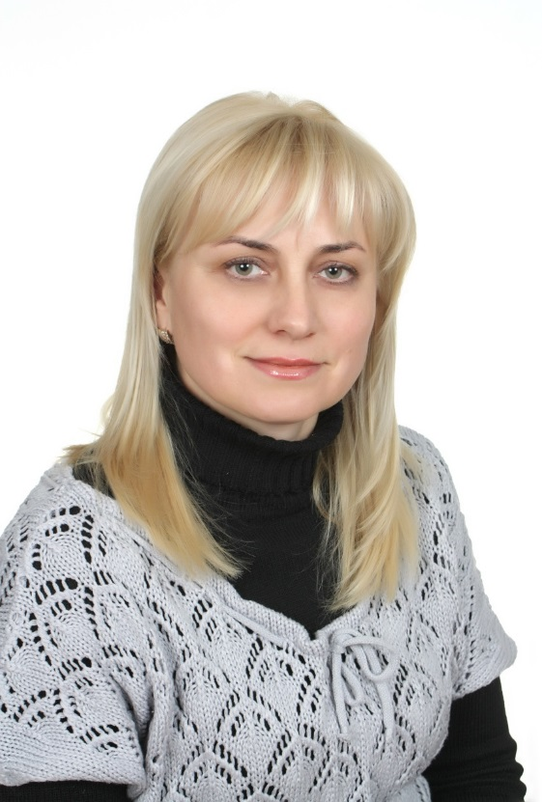
Школа стає справжнім осередком культури лиш тоді, коли в ній панують чотири культи: культ Батьківщини, культ людини, культ книжки та культ рідного слова. В. сухомлинський
Звіт директора НВК «Вашківецька гімназія ім. І. Бажанського» Гуйванюк Лілії Миколаївни перед громадськістю за 2016-2017 н. р.

Slide 2
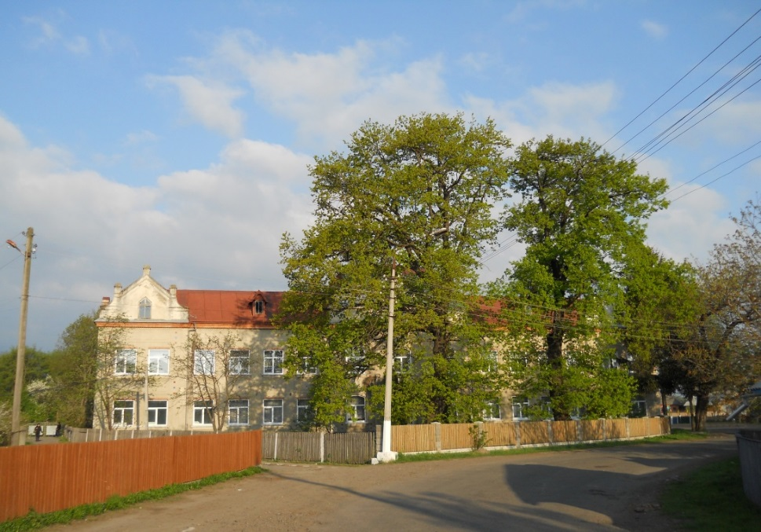
Загальна інформація про навчальний заклад
Будівля прийнята в експлуатацію в 1989р.
Педагогічних працівників – 30
Обслуговуючого персоналу – 16
Навчання завершили – 200 учнів
(11 класів )
Середня наповнюваність класів –
17 учнів

Slide 3
Кадрове забезпечення
спеціаліст вищої категорії – 15 чол.;
першої - 5 чол.;
другої - 3 чол.;
спеціаліст - 4 чол.
Вчитель-методист – 9 чол.
Середнє тижневе навантаження педагогічних працівників 18 год.

Slide 4
Методична робота
Розвиток особистісно-орієнтованої освіти шляхом формування інноваційного освітнього середовища, підвищення професійних та життєвих компетентностей учасників навчально-виховного процесу.
Проблема, над якою працює педколектив школи

Slide 5
Атестація 2016-2017 н.р.
У 2016/2017 н.р. проведено атестацію трьох педагогічних працівників, які підтвердили кваліфікацію «спеціаліст вищої категорії»: Савчук Н.І., Савчук М.Д., Проскурняк Н.Г.,

Slide 6
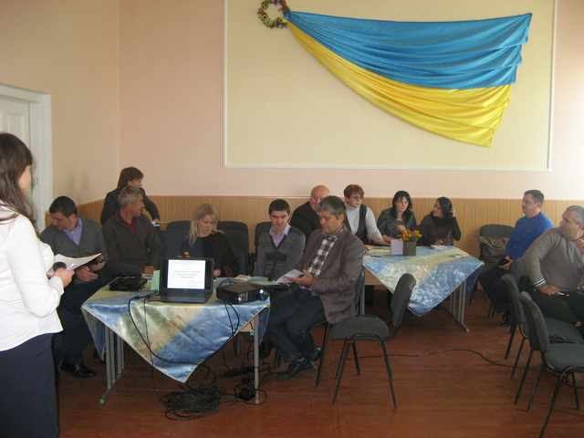
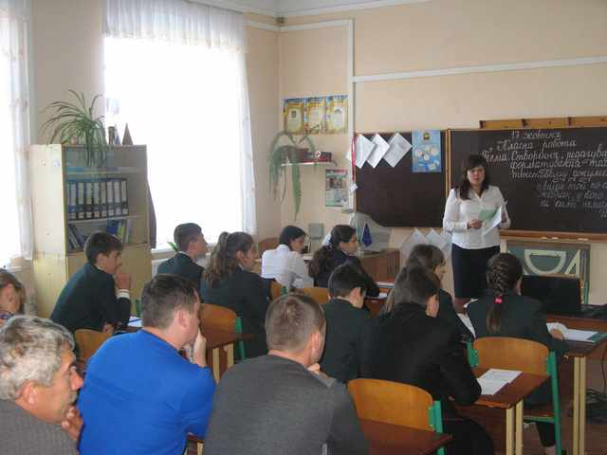
підвищення науково – методичного рівня шляхом участі у семінарах.
Проведено обласне методичне об’єднання вчителів інформатики.

Slide 7
Навчальна діяльність учнів
До першого класу були залучені всі діти, яким виповнилось 6 років, а це 16 учнів.
1 учениця здобуває освіту за індивідуальною формою навчання.

Slide 8
Учні нашої школи традиційно активні учасники міжнародних конкурсів
1. Кенгуру (Всеукраїнський та Міжнародний конкурси юних знавців з математики) – 35 учасників;
2. Бобер (Міжнародний конкурс юних знавців з інформатики) – 31 учасник;
3. Грінвіч (Міжнародний конкурс юних знавців з англійської мови) – 53 учасники;

Slide 9
Результати навчальних досягнень учнів за І семестр
Клас | П І Б класного керівника | К-ть учнів | Навчаються на: |  |  |  |  |  |  |  | Середній бал
 |  |  | 12-10 | % | 9-7 | % | 6-4 | % | 3-1 | %
3прог. | Попович Л.В. | 18 | 7 | 38 | 6 | 33 | 5 | 29 | 0 | 0 | 8,8
4прог. | Пріньковська О.М. | 17 | 5 | 29,4 | 4 | 23,5 | 7 | 41,1 | 1 | 5,8 | 6
1(5) | Гуменюк М.В. | 24 | 2 | 8,3 | 7 | 29,2 | 12 | 50 | 3 | 12,5 | 8,2
2(6) | Попович О.В | 25 | 3 | 12 | 3 | 12 | 13 | 52 | 6 | 24 | 7,6
3(7) | Попович Р.В. | 20 | 0 | 0 | 3 | 15 | 11 | 55 | 6 | 30 | 7
4(8) | Маковій М.М. | 21 | 2 | 9,5 | 5 | 23,8 | 9 | 42.9 | 5 | 10,5 | 8
5(9) | Вірста І.М. | 15 | 2 | 13,3 | 1 | 6,7 | 10 | 66,7 | 2 | 13,3 | 7,9
6(10) | Гаврилюк Є.С. | 5+1 | 0 | 0 | 1 | 16,7 | 3 | 49,9 | 2 | 33,4 | 6,9
7(11) | Приньковська В.М. | 12 | 0 | 0 | 1 | 8,3 | 7 | 58,3 | 4 | 33,3 | 6,8

Slide 10
Прізвище, ім’я учня | Предмет | Місце | Клас | Прізвище учителя
Борець Тетяна | історія | ІІ | 9 | Попович О.В.
Лисан Михайло | історія | І | 8 | Попович О.В.
Константинюк Роксолана | правознавство | ІІІ | 9 | Попович О.В.
Шинкарюк Михайлина | правознавство | І | 11 | Попович О.В.
Турчинець Ірина | Укр.мова | ІІІ | 9 | Гуйванюк Л.М.
Гаврилюк Михайло | Англ..мова | ІІ | 8 | Савчук М.Д.
Пріньковський Роман | Інформаційні технології | І | 8 | Гуменюк М.В.
Борець Тетяна | біологія | ІІІ | 9 | Приньковська В.М.
Пріньковський Роман | Біологія | ІІІ | 8 | Приньковська В.М.
Орчук Діана | хімія | ІІІ | 8 | Маковійчук М.П.
Флорескул Василь | математика | ІІ | 6 | Гаврилюк Є.С.
Борець Тетяна | географія | ІІІ | 9 | Романович М.В.

Slide 11
Прізвище, ім’я учня | Предмет | Місце | Клас | Прізвище учителя
Константинюк Роксолана | Моя Батьківщина районний конкурс; Обласний етап | І ІІІ | 9 | Попович О.В.
Турчинець Ірина | Мовно-літературний конкурс ім.Шевчека | ІІ | 9 | Гуйванюк Л.М.
Колотило Тетяна | Мовно-літературний конкурс ім.Шевчека | ІІ | 6 | Стренадко М.М.
Стрілецька Антоніна | Конкурс з укр.мови ім. Яцика | І | 4 | Пріньковська О.М.
Терновецький Микола | Конкурс з укр.мови ім. Яцика | ІІІ | 5 | Стренадко М.М.
Турчинець Ірина | Конкурс з укр.мови ім. Яцика | ІІІ | 9 | Гуйванюк Л.М.
Константинюк Роксолана | Пісенного фестивалю естрадної пісні ім. Назарія Яремчука | І | 9 | Медвідь Н.М.
Лелик Мар’яна | Пісенного фестивалю естрадної пісні ім. Назарія Яремчука | ІІ | 9 | Медвідь Н.М.
Константинюк Роксолана | Конкурс патріотичної пісні імені Павла Лейби | І | 9 | Медвідь Н.М.
Константинюк Роксолана | Буковинська зіронька | ІІ | 8 | Медвідь Н.М.

Slide 12
№ з/п | Прізвище, ім’я учня | Предмет | Прізвище учителя | Місце
1 | Солован Дмитро | фізика | Савчук Н.І. | І
2 | Пріньковський Роман | біологія | Приньковська В.М. | І
3 | Борець Тетяна | Укр. літ. | Стренадко М.М. | ІІ
4 | Шинкарюк Мар’яна | математика | Гаврилюк Є.С. | ІІ
5 | Орчук Діана | хімія | Маковійчук М.П. | ІІІ

Slide 13
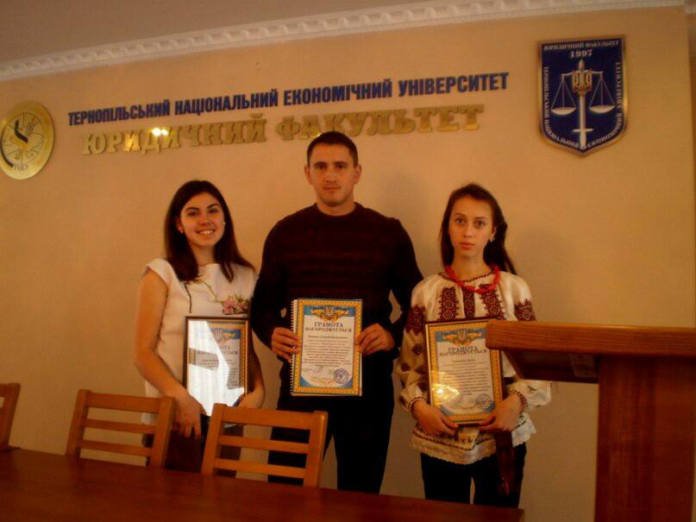
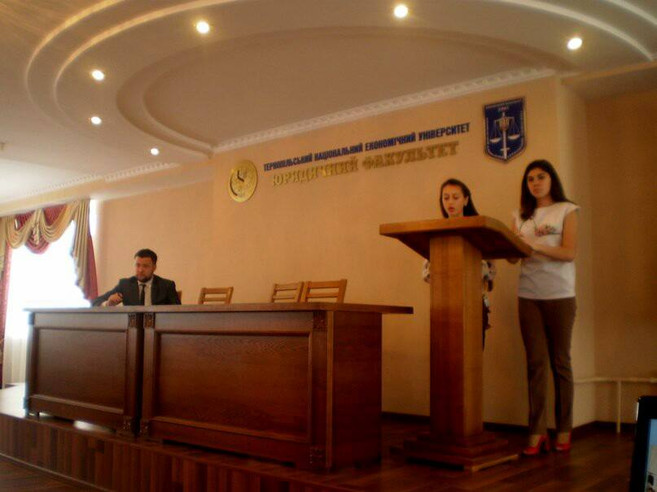
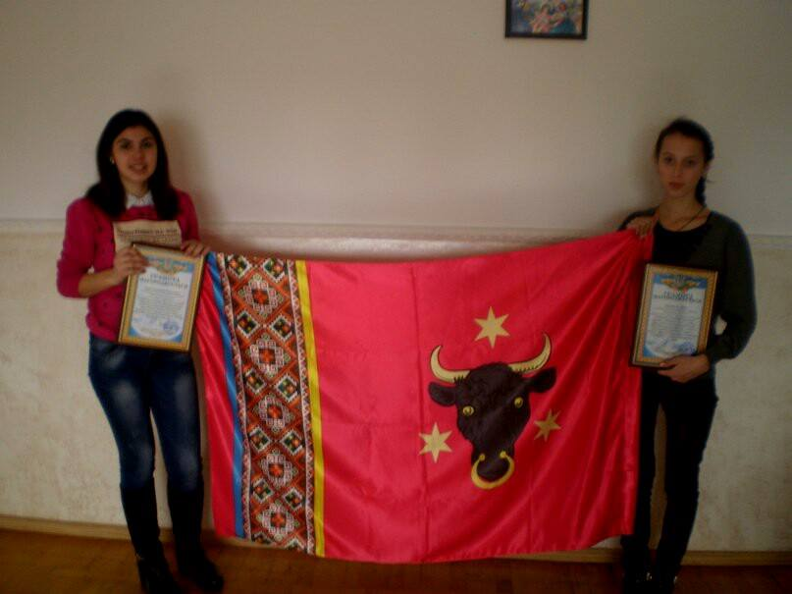
Х Всеукраїнський форум з правознавства "Формула успіху правової держави очима дітей". (грудень 2016 року)
Команда навчально-виховного комплексу "Вашківецька гімназія ім. Бажанського" підготувала і представила проект на тему: "Право нації на самовизначення. За що і чому я люблю Україну".
Журі високо оцінило роботу команди та нагородили грамотами за ЗРАЗКОВИЙ ПРОЕКТ.

Slide 14
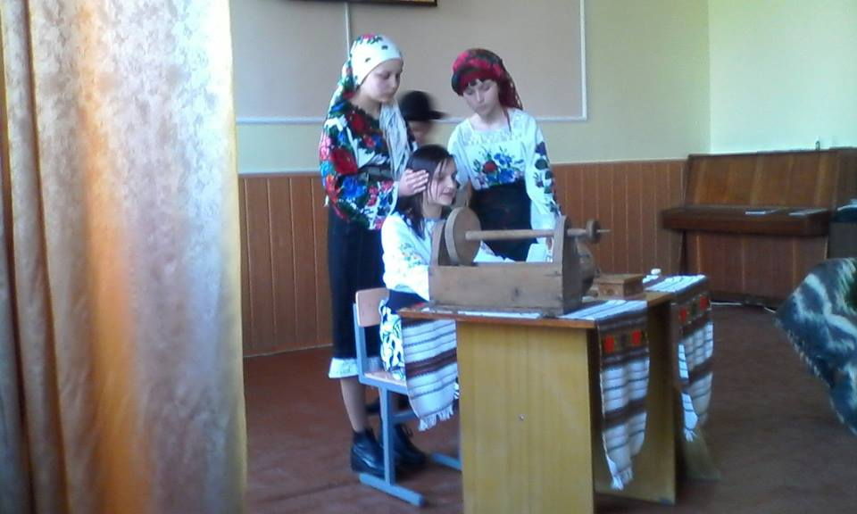
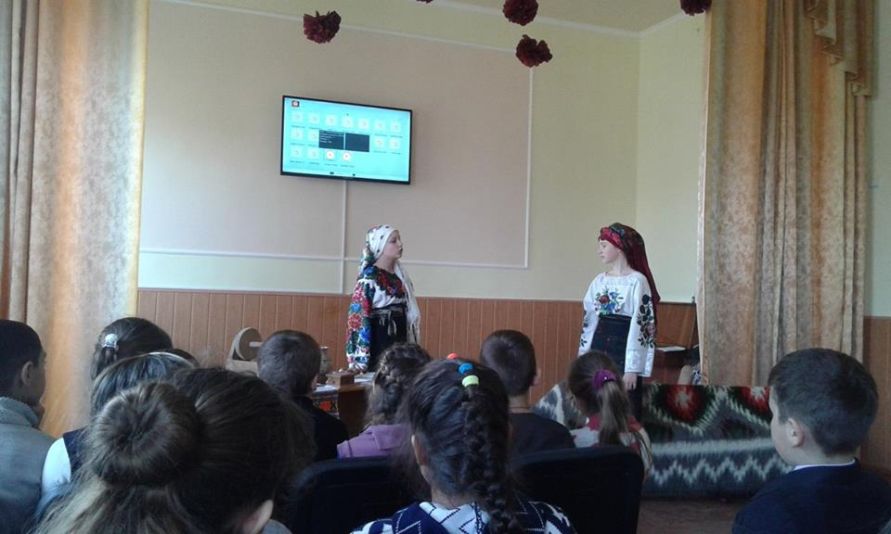

Slide 15
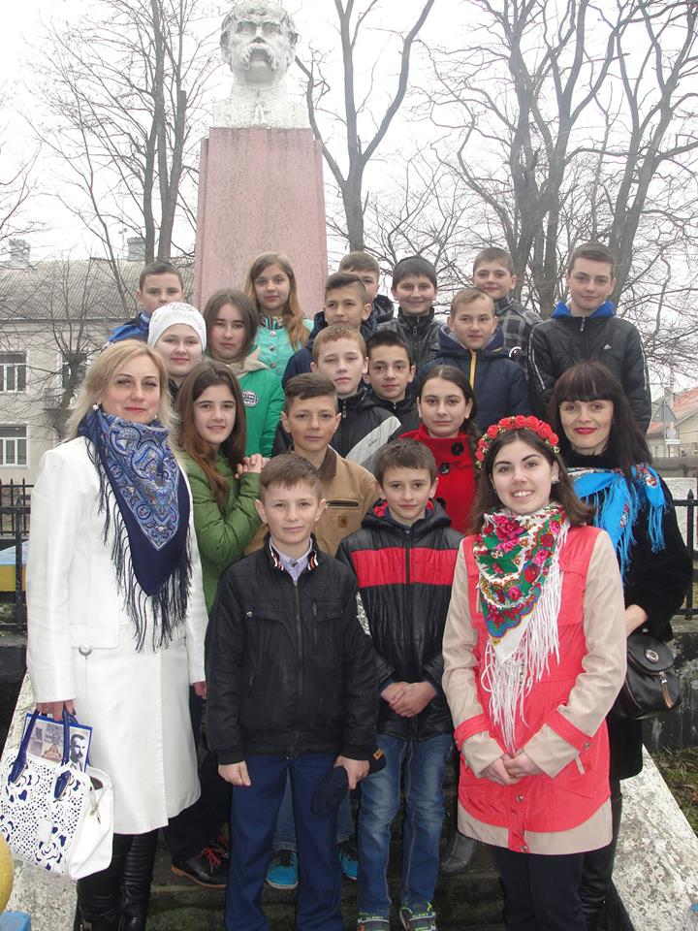

Slide 16
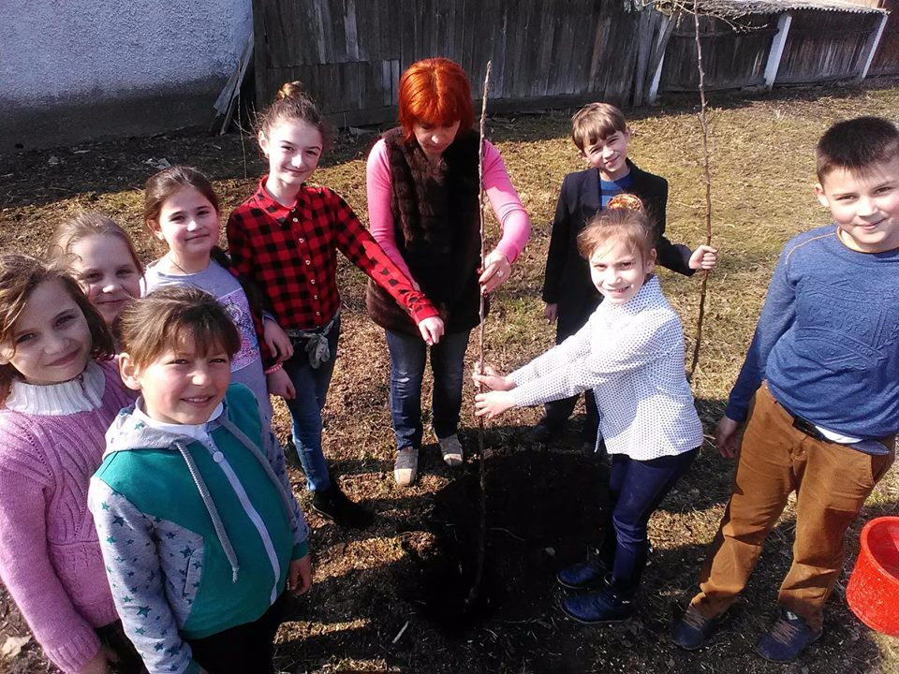

Slide 17
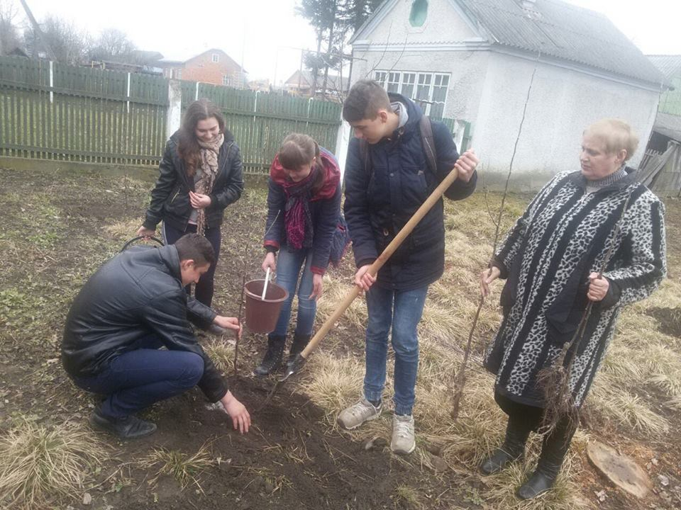

Slide 18
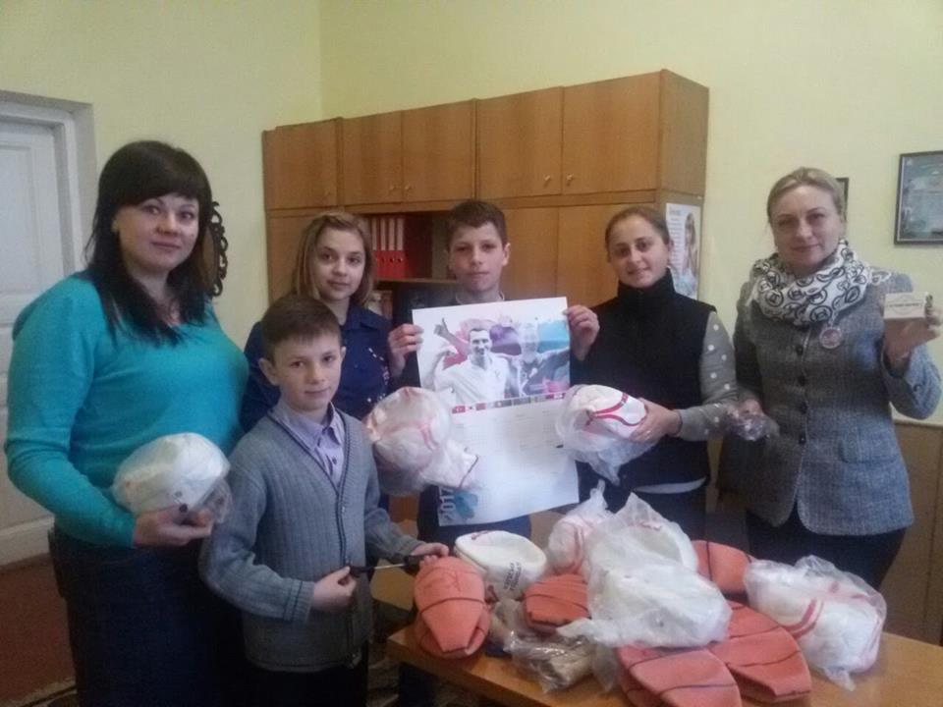

Slide 19
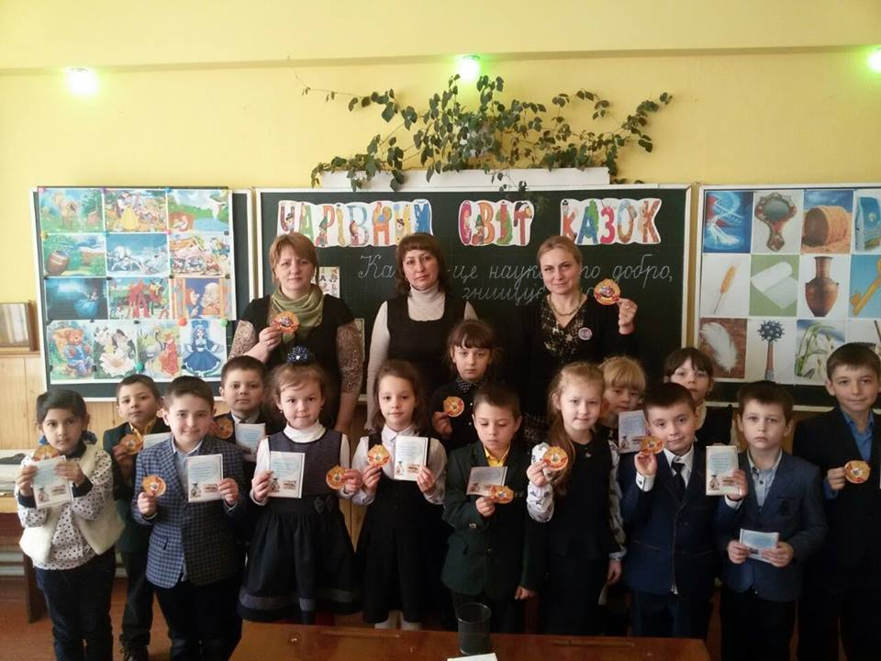

Slide 20
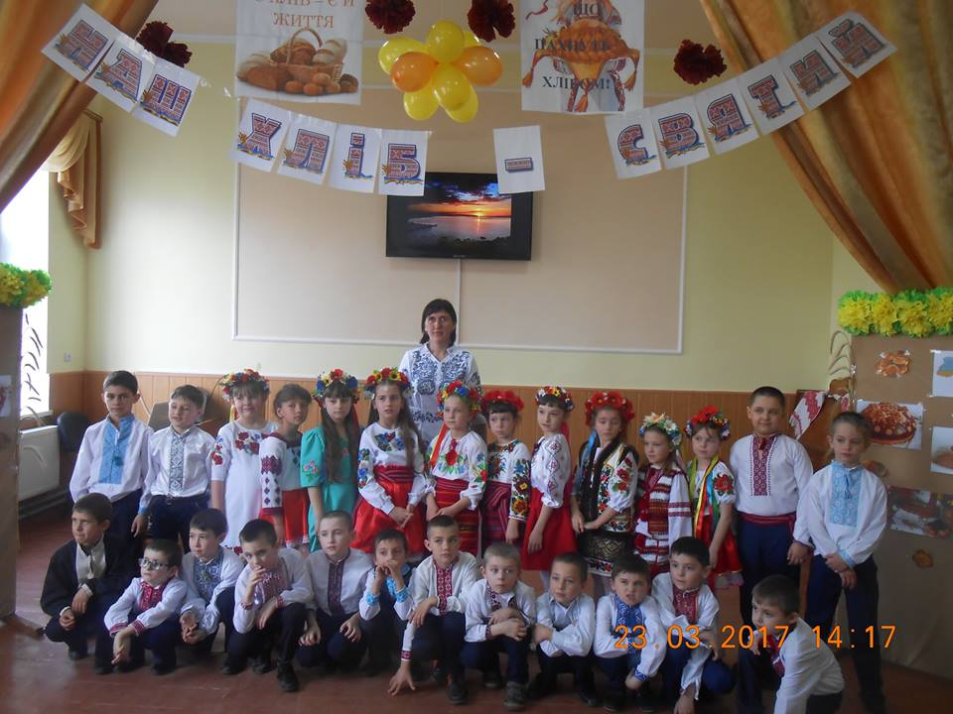

Slide 21
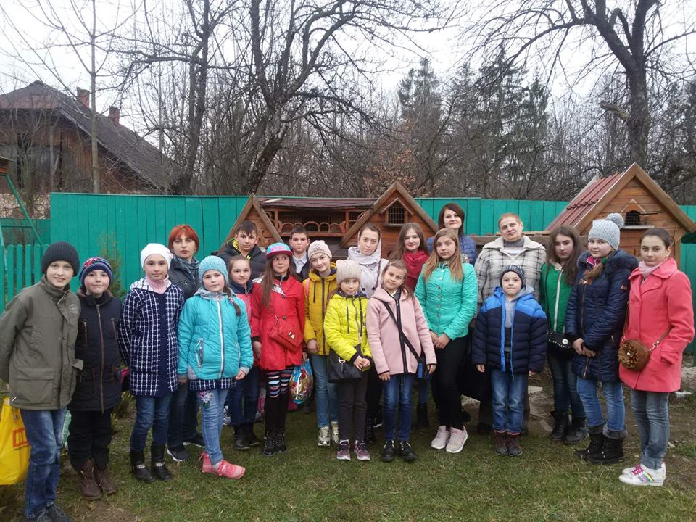

Slide 22
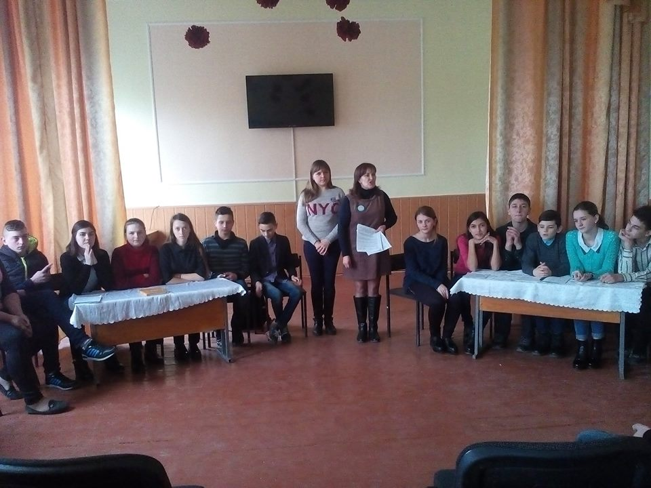
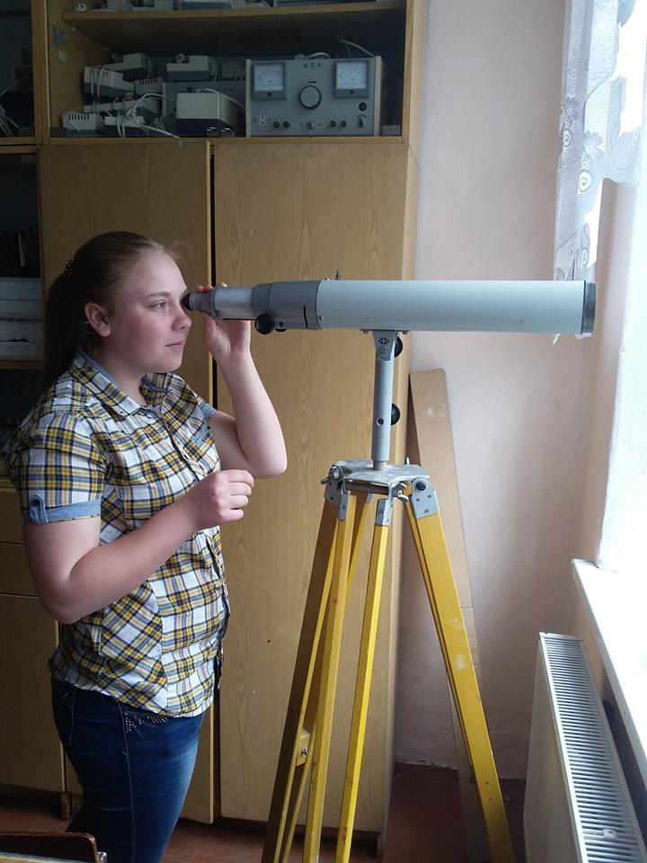
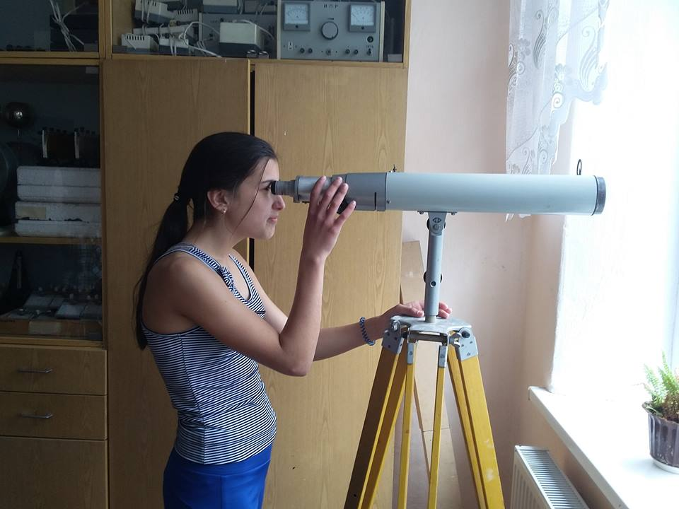

Slide 23
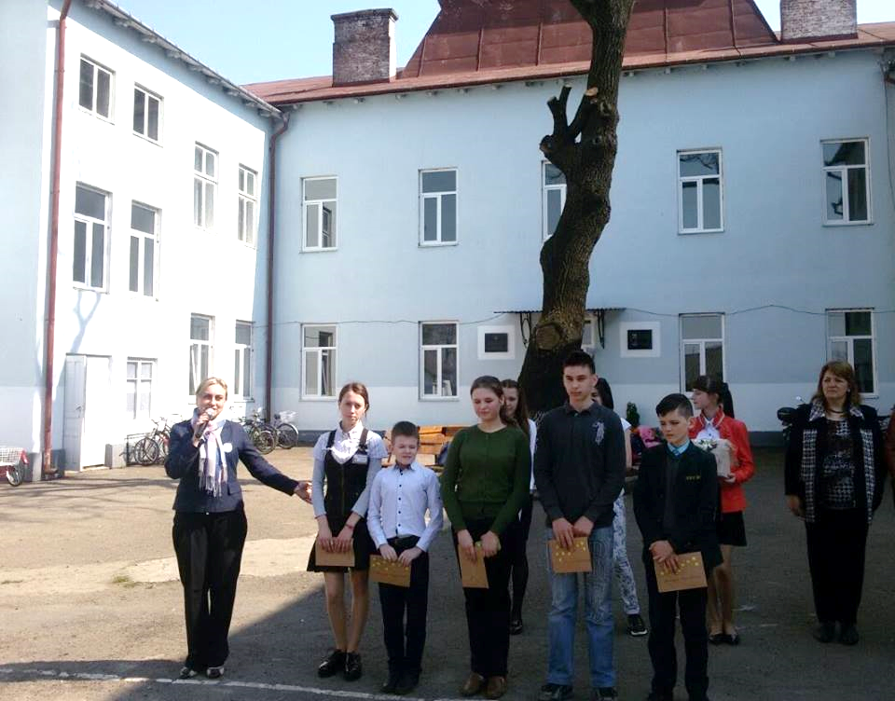

Slide 24
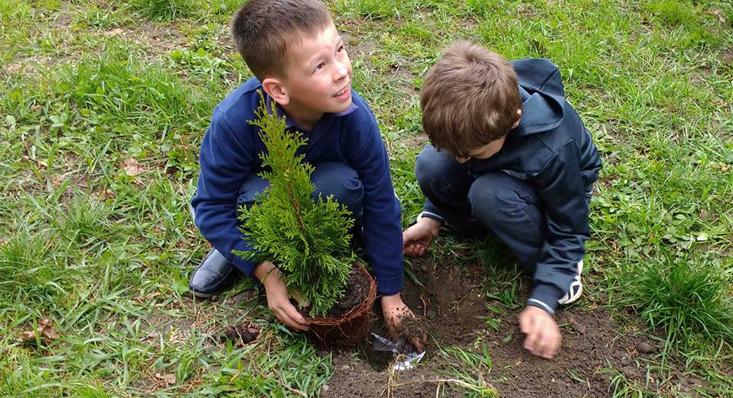
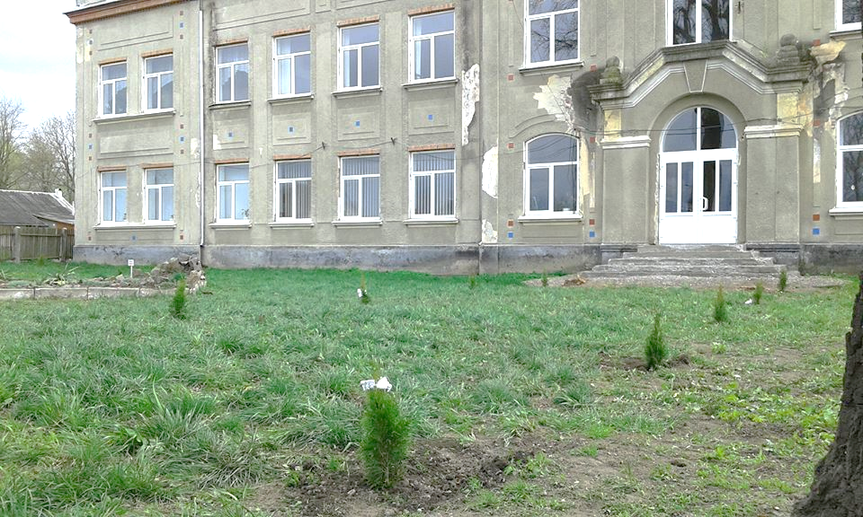
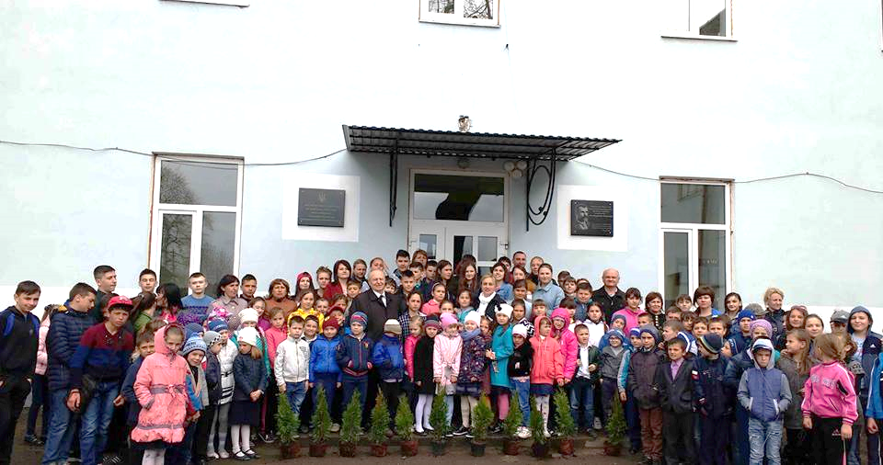

Slide 25
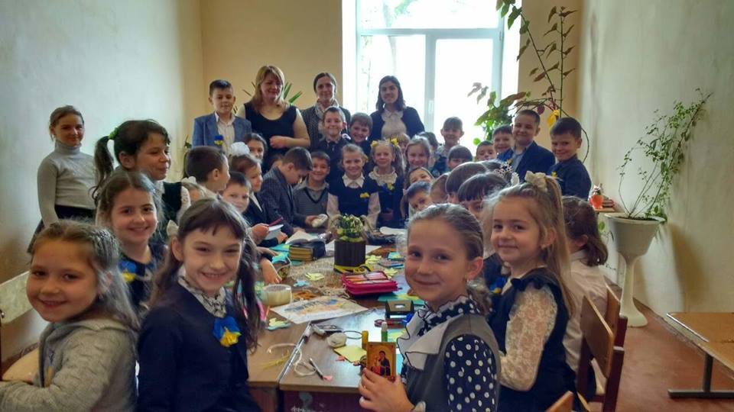
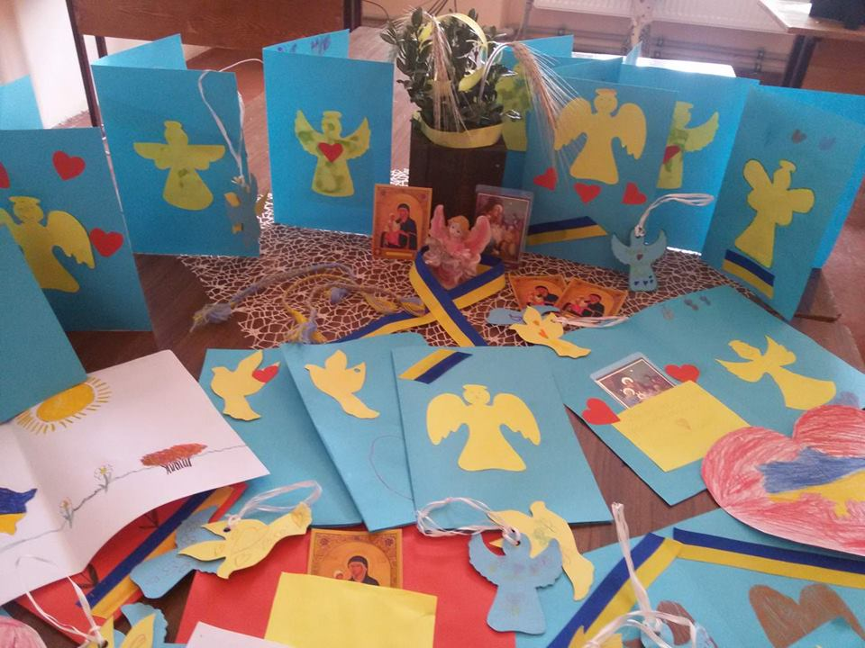
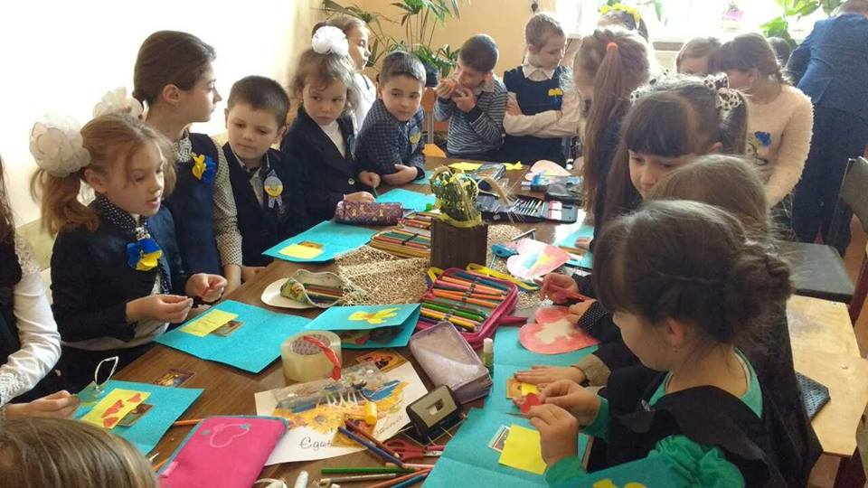

Slide 26
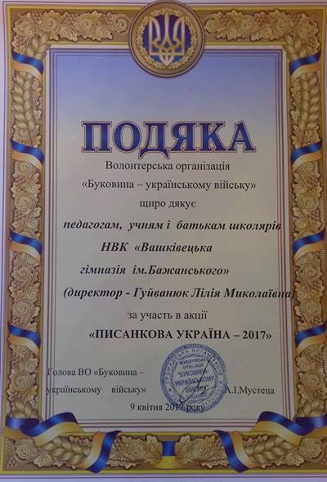
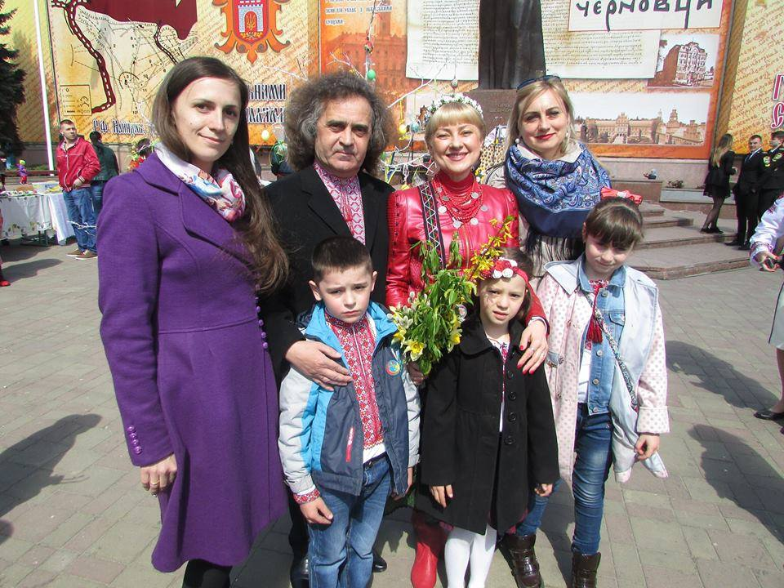
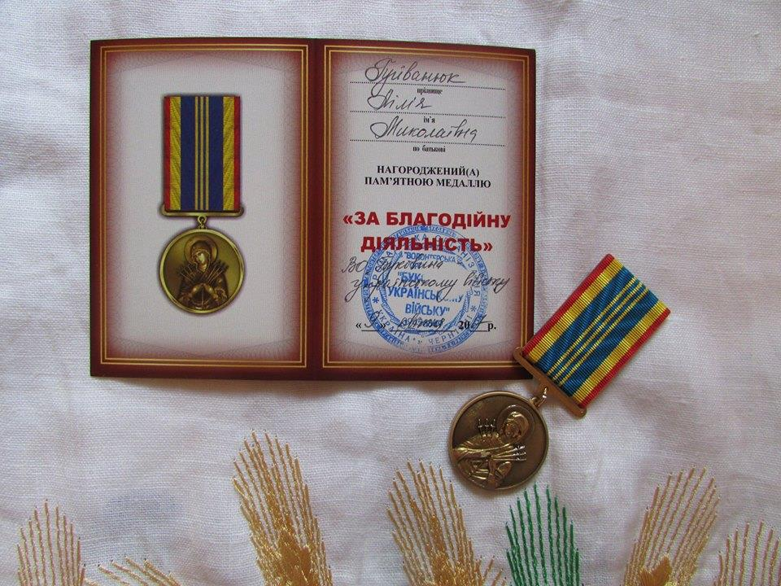

Slide 27
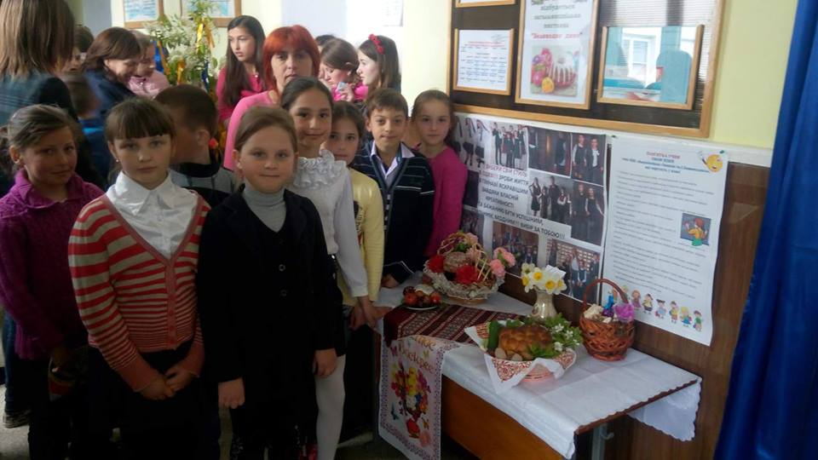

Slide 28
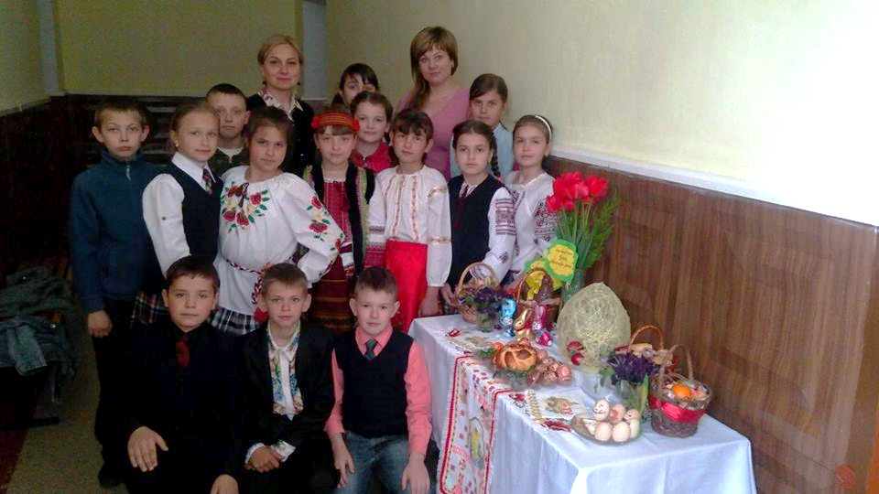

Slide 29
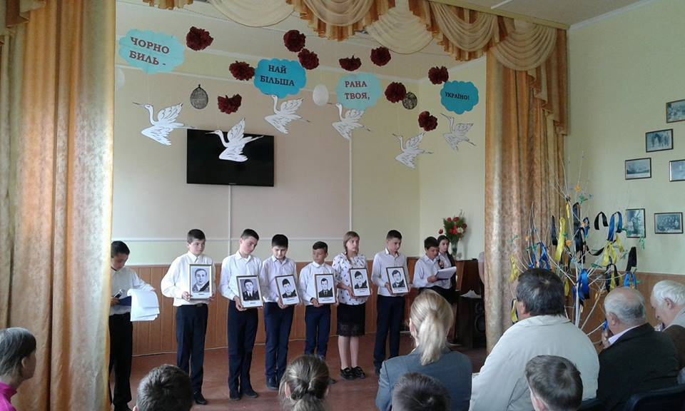

Slide 30
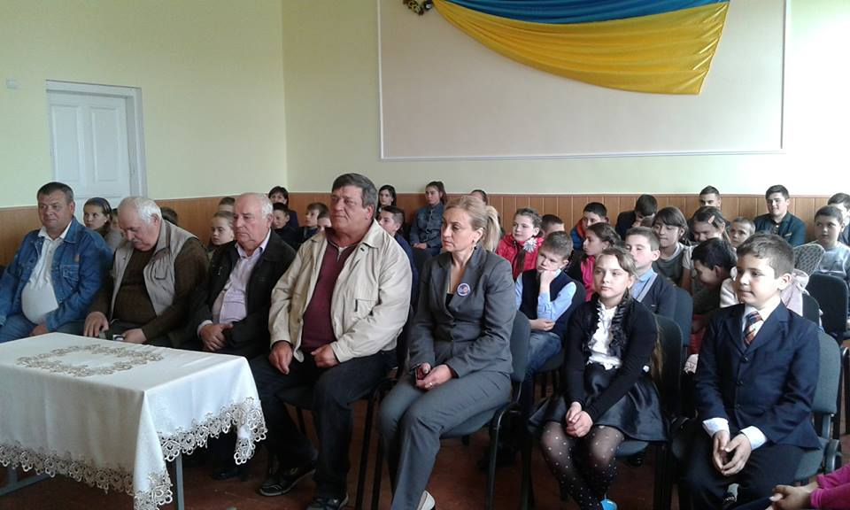

Slide 31
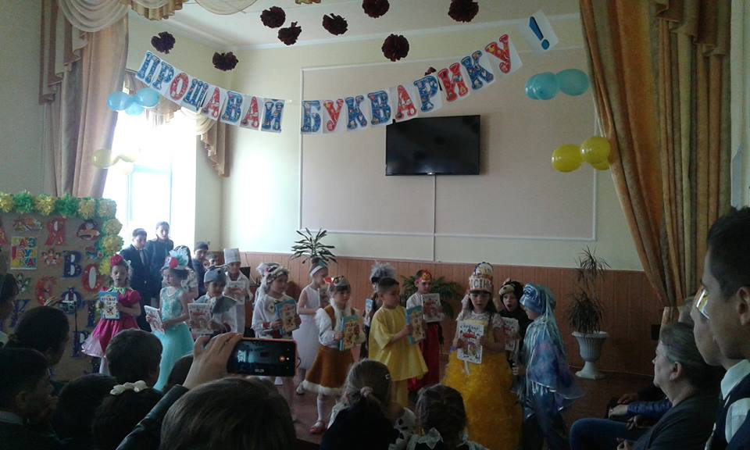

Slide 33
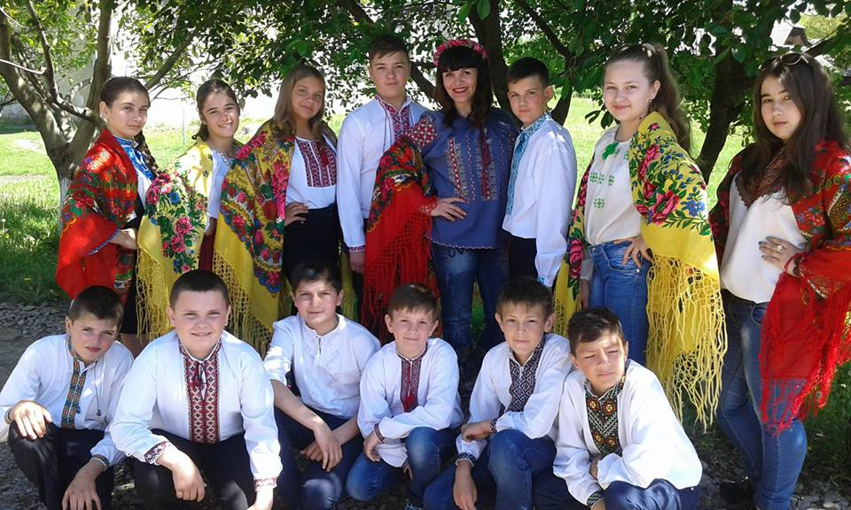

Slide 34
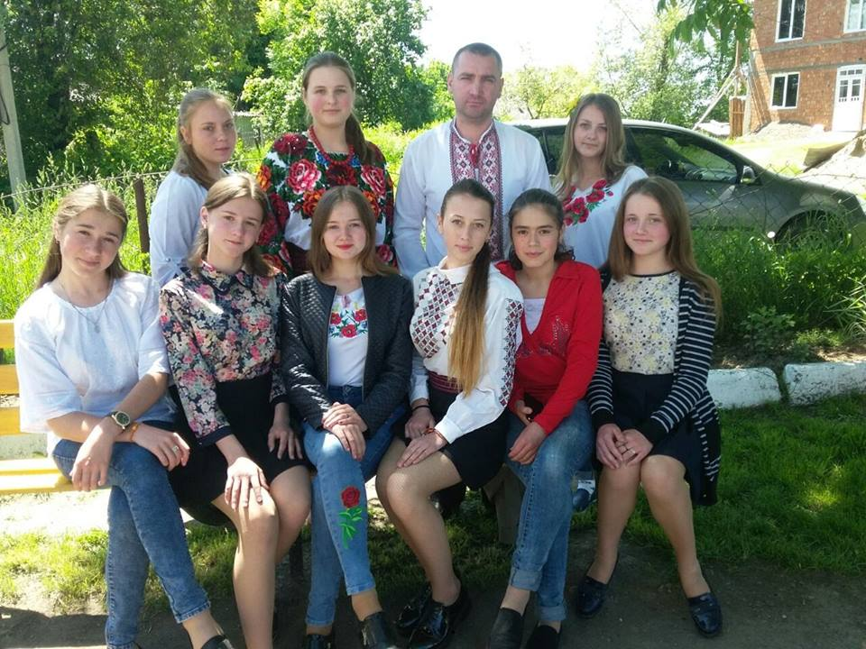

Slide 35
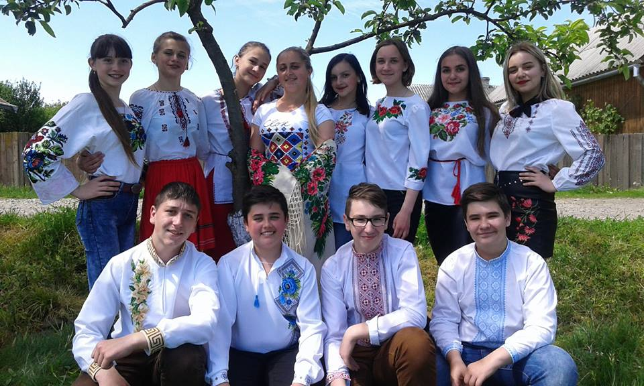

Slide 36
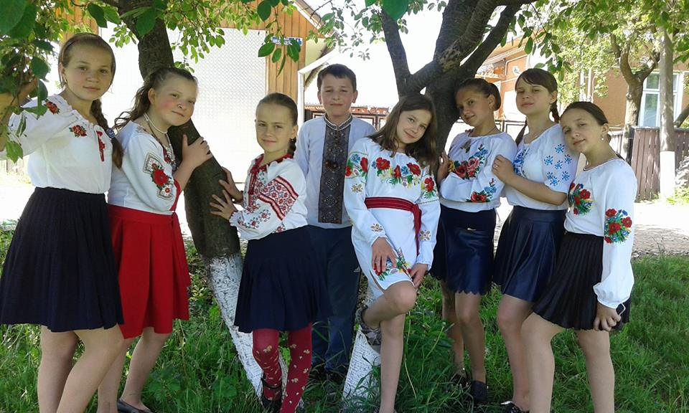

Slide 37
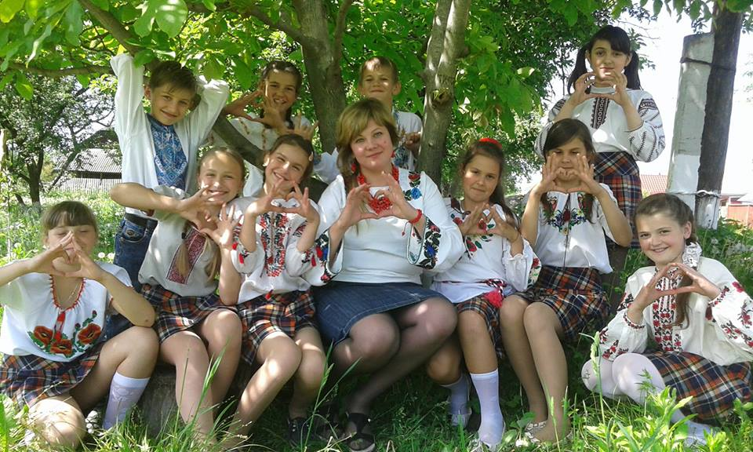

Slide 38
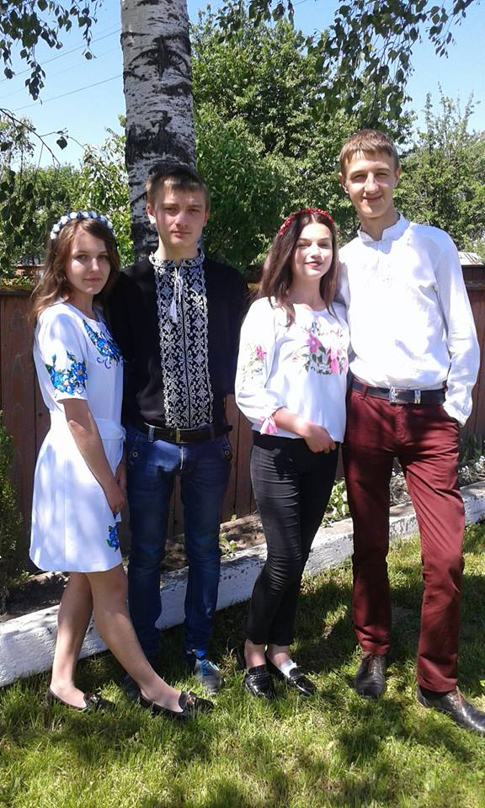

Slide 39
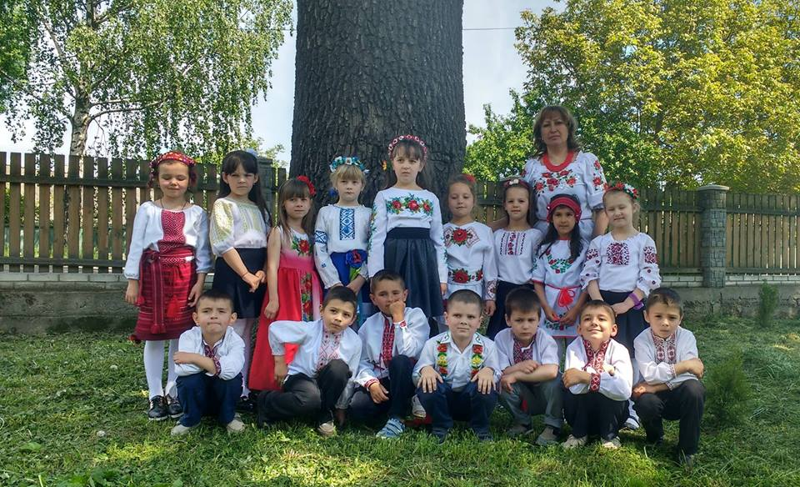

Slide 41
перспективне планування на 2016/2021 н.р.
(витяг з протоколу №2 загальношкільних батьківських зборів від 15.02.2017)
№ з/п | Назва питання | Примітка | Кому адресоване
1 | Придбання музичної апаратури | 19.05.2016 | Батьківська організація
2 | Проектор | 19.05.2017 | Батьківська організація
3 | Плазмовий телевізор | Січень,2017 | Батьківська організація
4 | Встановлення лавичок | Серпень, 2016 | Батьківська організація
5 | Створення сайту | Створено офіційну сторінку на ФБ | Адміністрація Батьківська організація
6 | Стенд «Батьківська організація звітує» | 14.11.2016 | Батьківська організація
7 | Стенд «Наша гордість» | - | Батьківська організація
8 | Встановлення сцени в актовому залі | - | Адміністрація, батьківська громада
9 | Облаштування внутрішніх вбиралень | - | Місцева, районна та обласна влада
10 | Встановлення камер спостереження | - | Місцева, районна та обласна влада
11 | Облаштування хореографічного залу | Виготовлено лавочки | Батьківська організація
12 | Алея фруктових дерев обабіч спортивної площадки | Березень, 2017 | Адміністрація

Slide 42
13. | Встановлення лежачого поліцейського та дорожньої розмітки | Жовтень, 2016 | Адміністрація,
14. | Встановлення меморіальної дошки | Лютий, 2017 | Адміністрація, міська влада
15. | Обладнання шкільної майстерні | Упродовж року | Батьки учнів 5-9 класів
16. | Придбання принтера | Упродовж року | Батьківська організація
17. | Облаштування сходів при центральному вході | Жовтень, 2016 | Адміністрація, міська влада
18. | Облаштування центрального входу | Березень, 2017 | Адміністрація, міська влада
19. | Насадження нового саду | Березень, 2017 | Учні 11 класу. спонсори
20. | Встановлення лавичок в коридорах | Березень, 2017 | ГО, спонсори
21. | Заснування учнівських стипендій | 1 раз в 3 міс. | ГО, спонсори

Slide 43
Співпраця з батьками
СІМ БАТЬКІВСЬКИХ ЗАПОВІДЕЙ
1. Не вважайте дитину своєю власністю – вона Божа.
2. Любіть її такою, якою вона є, навіть якщо вона не талановита, не в усьому досягає успіху....
3. Не очікуйте, що вона виросте саме такою, якою хочете ви, - допоможіть їй стати собою.
4. Запам’ятайте: найголовніший ваш обов’язок – розуміти й втішити.
5. Не переймайтесь, якщо не можете чогось зробити для сина чи дочки. Найгірше, якщо можете, але не робите.
6. Усвідомте: для дитини зроблено замало, якщо зроблено не все.
7. Не очікуйте на вічну вдячність: ви дали життя своїй дитині, вона віддячить вашим онукам.

Slide 44
Дякую за увагу!!!

